Slide 1


REPORT
CATALOG
DATE
ANALYSIS
SUMMARY
ZenSleep第三阶段开发报告
ZenSleep
汇报人：第二小组
2024-12-18

Slide 2

报告背景与目的
开发挑战记录
技术探索与分享
本报告旨在全面回顾并详细记录ZenSleepAPP开发过程中的关键挑战、解决方案实施情况及最终成果展现，为同类应用开发者提供宝贵经验借鉴。
通过深入分析技术难点、测试策略及团队协作模式，报告旨在促进技术交流与知识共享，激发开发者社区对移动应用开发最佳实践的深入讨论。
用户体验优化
展望未来
基于用户反馈与数据分析，报告提出了针对性的体验优化方案，旨在指导开发者持续改进应用性能，提升用户满意度与忠诚度。
通过反思过去，展望未来，本报告强调了持续学习与创新的重要性，鼓励开发者紧跟技术趋势，勇于探索新技术、新工具，共创移动应用发展新篇章。

Slide 3
报告内容概述
挑战应对
团队协作
报告从开发挑战、解决方案、成果展示及用户体验四个核心维度，深入剖析ZenSleepAPP从概念到实现的全过程，展现团队如何克服技术难题。
张嘉慧与温晓雪通过明确分工与高效沟通，协同作战，成功完成APP开发任务，验证了团队协作在复杂项目中的不可替代性，展现了团队的成长与默契。
持续优化
测试驱动
针对用户反馈及市场变化，报告建议持续优化应用功能与服务，加强用户互动，提升用户体验，为ZenSleepAPP的长期发展奠定坚实基础。
采用百度MTC移动App测试方案，实施全面而细致的测试流程，包括脚本兼容性测试与深度性能测试，确保应用质量过硬，性能卓越。

Slide 4
预期收获与成果
技能提升
团队协作强化
01
02
通过项目实战，团队成员不仅深化了理论知识，更在解决实际问题中提升了专业技能，积累了宝贵的经验财富，为职业发展铺设了坚实的基石。
项目执行过程中，团队成员间分工合作，难题共克时艰，不仅增强了团队凝聚力，还优化了协作流程，为未来项目的高效执行奠定了坚实的组织基础。
用户满意增长
技术创新引领
03
04
通过持续的产品优化与用户体验改进，ZenSleepAPP在市场中脱颖而出，用户满意度持续攀升，为应用口碑与市场份额的双赢奠定了坚实基础。
项目鼓励技术创新与探索，推动团队不断尝试新技术、新方法，不仅提升了当前项目的效率与质量，还激发了团队持续学习的热情与创新能力。

Slide 5


目录
REPORT
CONTENTS
APP展示
APP开发中的困难
软件测试与软件完成情况基本展示
用户体验与提升效果
团队分工与合作成效

Slide 6


REPORT
01
APP展示

Slide 7

产品logo
产品简介
ZenSleep是一款睡眠类 APP，它涵盖睡眠监测、智能提醒、在线社区等功能。可以将用户的睡眠情况记录下来，提供专业咨询和睡眠建议。从而帮助用户缓解焦虑和压力，帮助其更好的管理睡眠。
设计理念
羊的形象：在许多文化中，数羊是帮助人们入睡的一种传统方法。logo中的羊形象直接与睡眠相关联，传达出帮助用户放松和入睡的意图。
云朵形状：羊的轮廓被设计成云朵的形状，这不仅增加了设计的趣味性，还象征着轻松、自由和无压力的状态，这些都是良好睡眠的重要组成部分。
颜色选择：深蓝色的背景色通常与夜晚和宁静相关联，这有助于强化睡眠和放松的主题。同时，深蓝色也传达出专业和信任感，暗示APP提供的睡眠建议和咨询是可靠的。

Slide 8
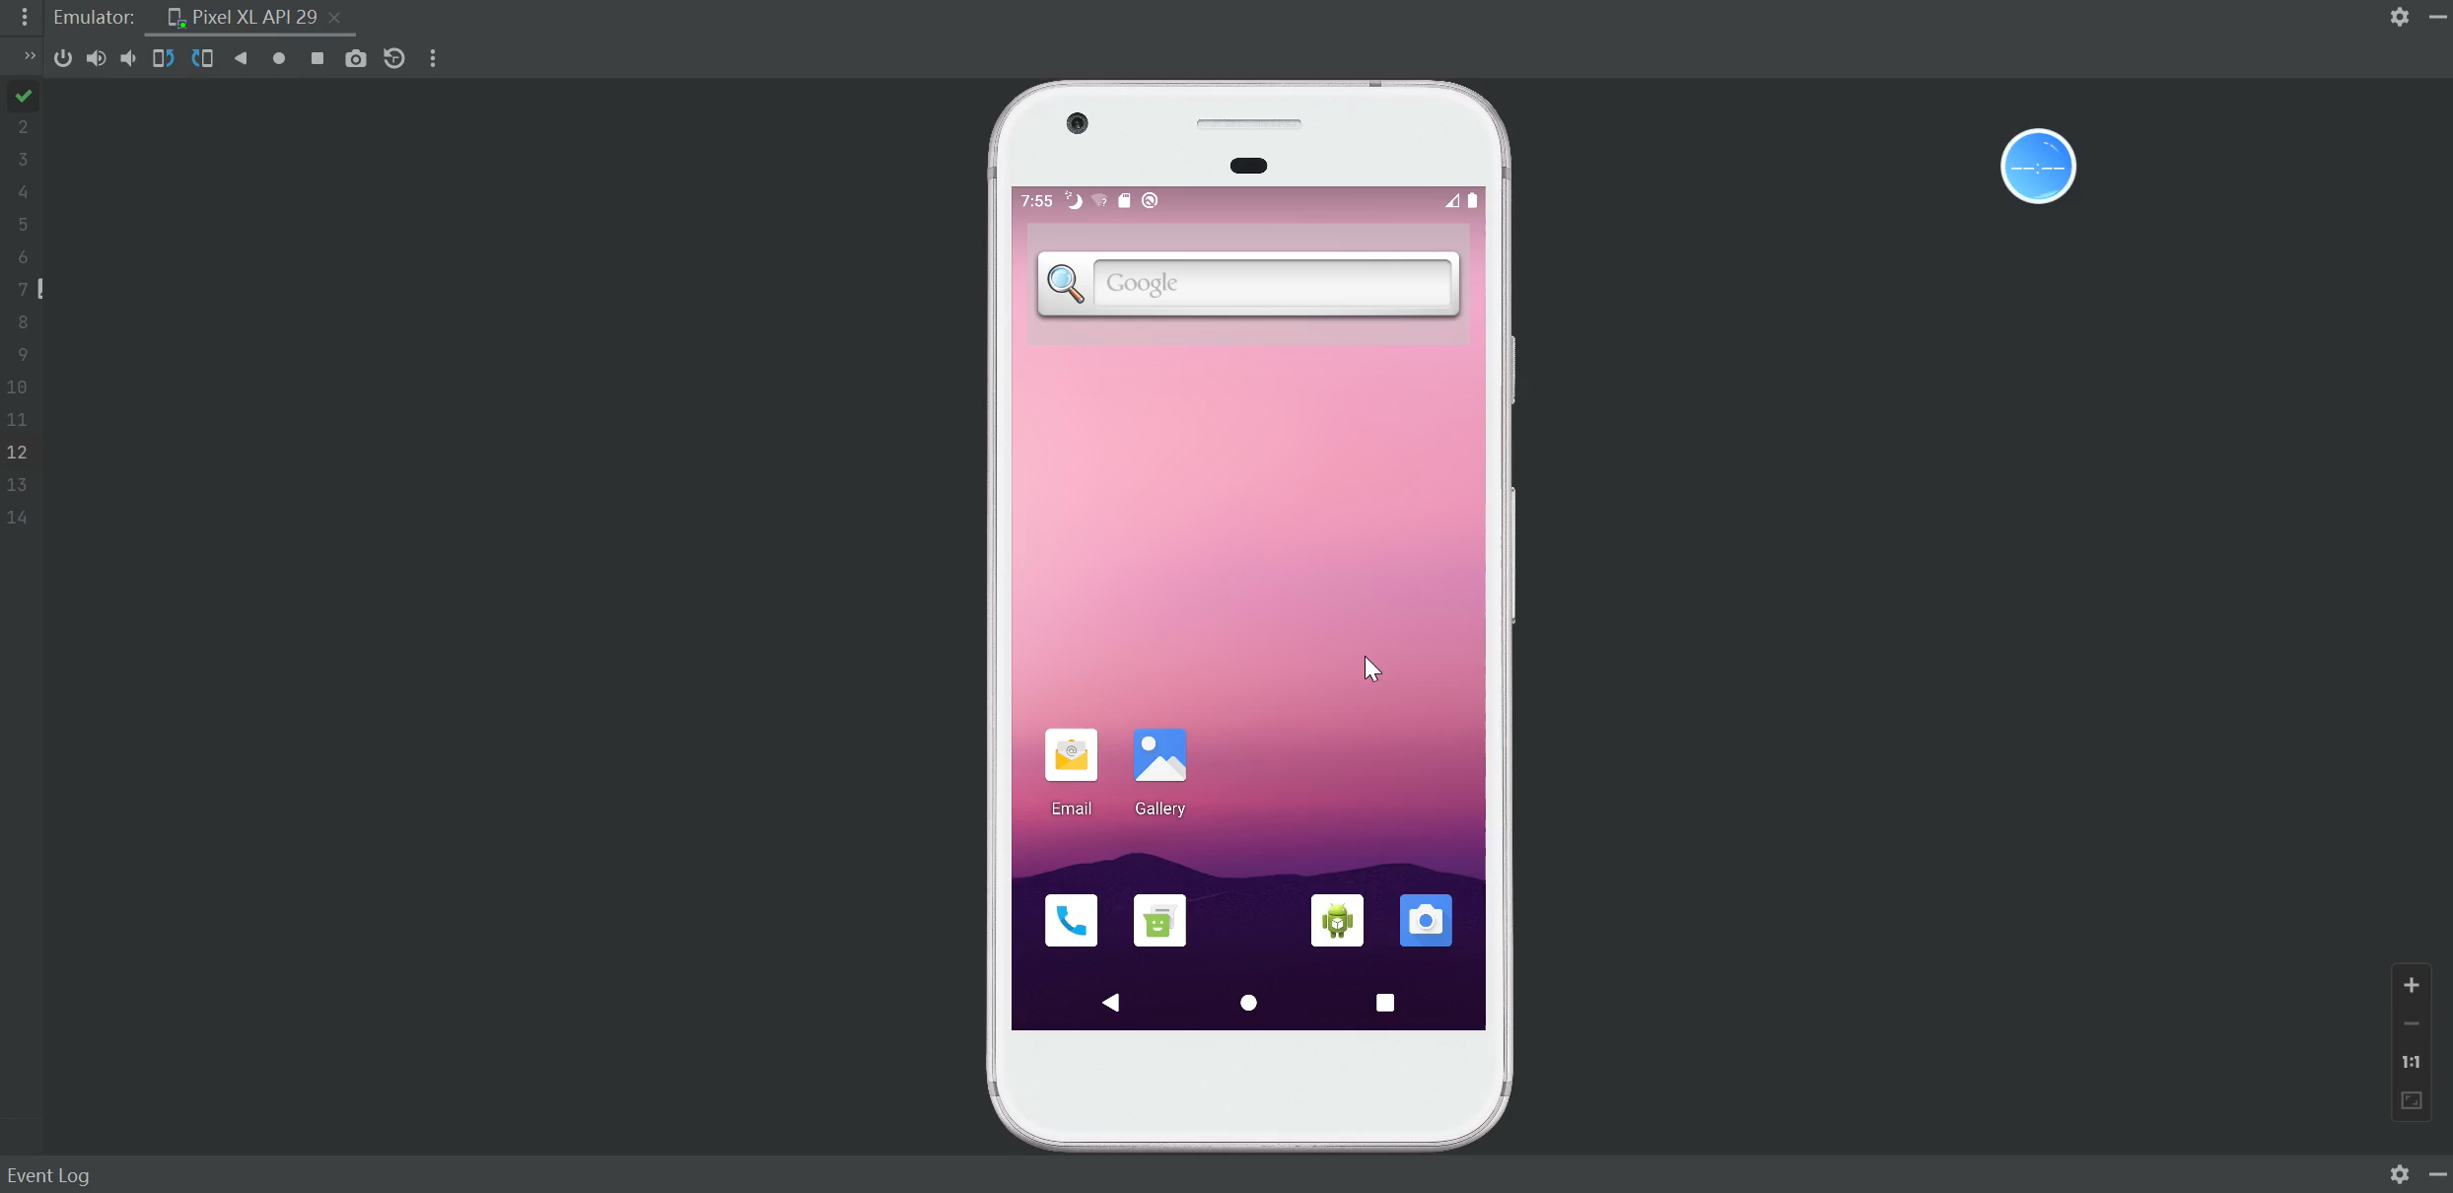
演示视频

Slide 9

REPORT
02
APP开发中的困难

Slide 10
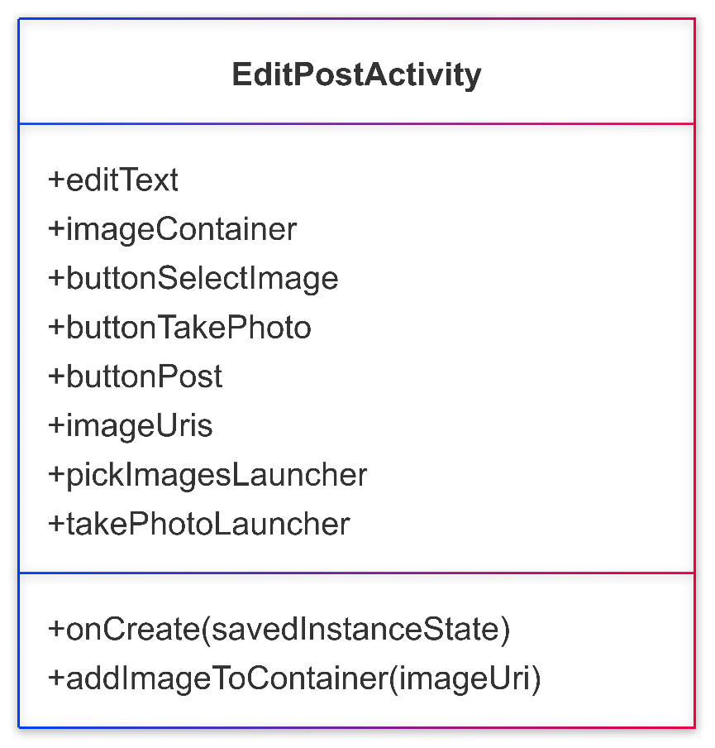
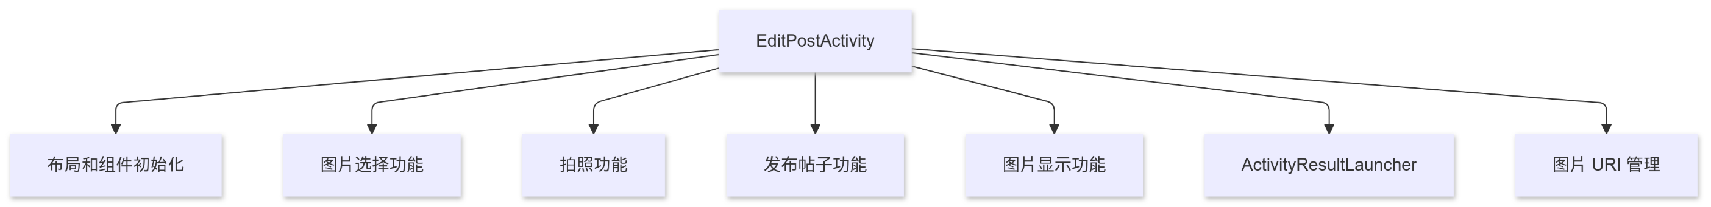
技术难题与解决方案
如何使用摄像机和调用图库
代码说明
1. 调用图库
点击 选择图片 按钮时，Intent 会启动图库选择器，允许用户从图库中选择一张或多张图片。
使用 pickImagesLauncher 来接收结果。
2. 使用摄像机拍照
点击 拍照 按钮时，Intent 会启动系统摄像机，捕获图片并返回。
使用 takePhotoLauncher 来接收拍照结果。

Slide 11
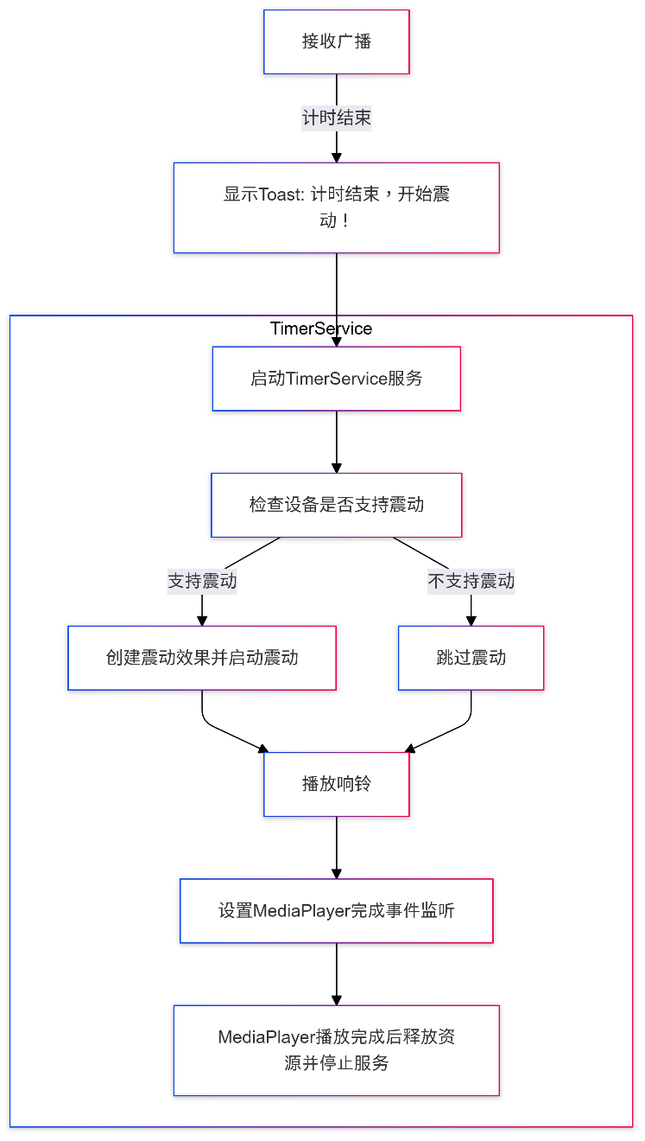
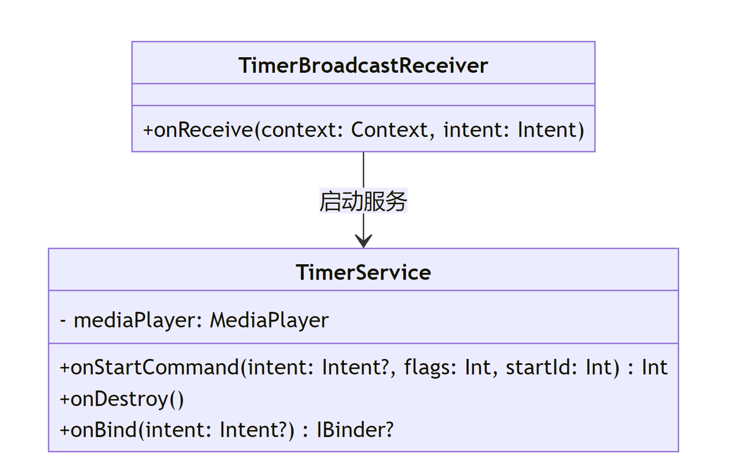
技术难题与解决方案
闹钟震动提醒如何实现
使用Kotlin编写的Android应用程序中的`TimerBroadcastReceiver`类，这个类继承自`BroadcastReceiver`，用于处理定时器广播。

Slide 12
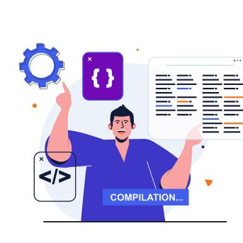
进度延误与风险管理
风险加剧
进度延误增加了项目的风险。我们面临无法按时交付、质量下降、成本超支等多重风险，需要采取紧急措施风险管理。
进度延误
由于需求变更频繁和技术难题的困扰，我们的项目进度受到了严重影响。项目延期完成，可能导致无法按时交付给客户。
应对措施
为了应对进度延误和风险加剧的问题，我们加强了风险管理。我们制定了详细的风险应对策略和预案，确保项目尽可能顺利地进行。

Slide 13

REPORT
03
软件测试与软件完成情况基本展示

Slide 14
测试方案与实施
01
02
03
04
测试方案：我们采用的测试方案是百度 MTC 移动 App 测试方案，这一方案为移动应用测试提供了全面而高效的技术支持，确保测试结果的准确性和可靠性。
自动化测试流程：测试流程高度自动化，能高效执行测试任务，减少人为错误。同时，测试覆盖市场主流机型，确保测试结果的广泛性和代表性，为应用质量提供坚实保障。
定制化测试策略：测试脚本可定制，针对特定页面和核心功能进行深度测试。确保应用无遗漏地通过严格测试，满足用户需求和质量标准，提供优质的测试体验。
详尽测试报告：测试报告详尽，包含用例细节、截图、日志、性能数据和BUG详情。为问题定位和修复提供有力支持，确保应用质量上乘，为用户提供优质体验。

Slide 15
兼容性测试执行情况
广泛机型覆盖
深入兼容性评估
兼容性测试覆盖广泛机型，确保应用在不同设备上稳定兼容。严格测试策略模拟真实使用场景，全面检验应用性能，为用户提供优质体验。
针对主流及非主流机型，进行深度兼容性测试。确保应用在各种设备上均能稳定运行，无兼容性问题，为用户提供稳定、可靠的应用体验。
个性化定制服务
持续优化与改进
提供个性化定制服务，满足不同用户的特殊需求。通过灵活的配置和优化的性能，确保应用在不同设备上均能实现最佳效果，提升用户体验。
根据测试结果反馈，对应用进行持续优化和改进。提升应用的兼容性和稳定性，确保在各种设备上均能稳定运行，为用户提供优质的应用体验。

Slide 16
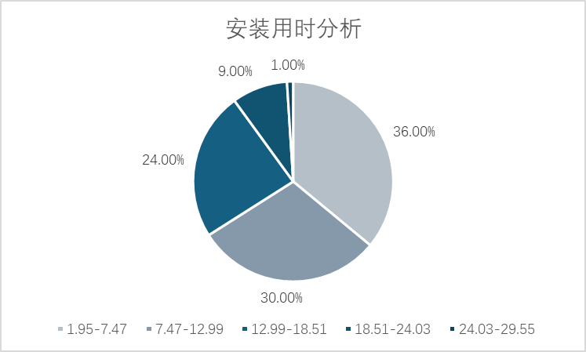
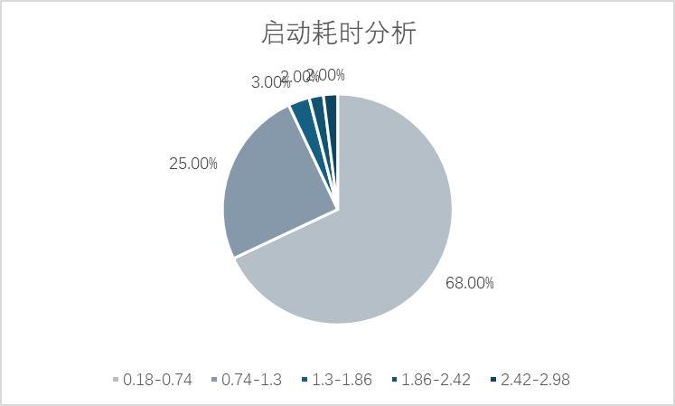
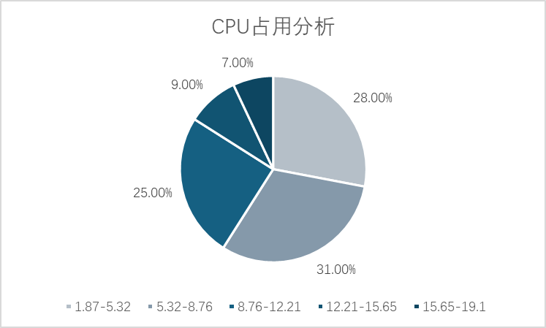
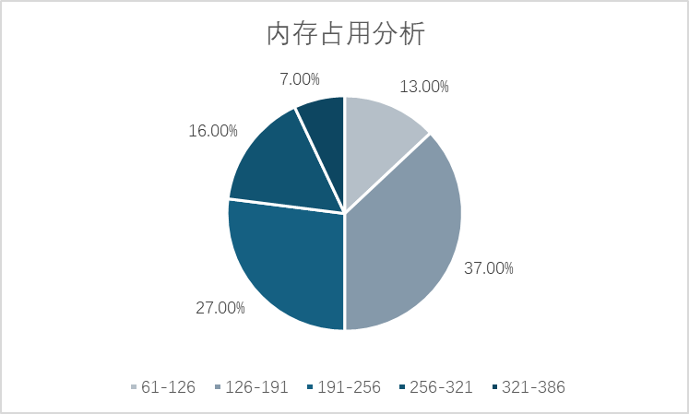
兼容性测试数据

Slide 17
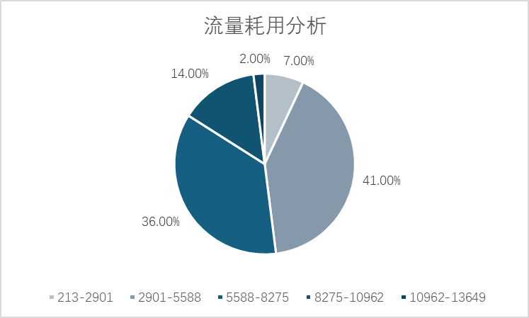
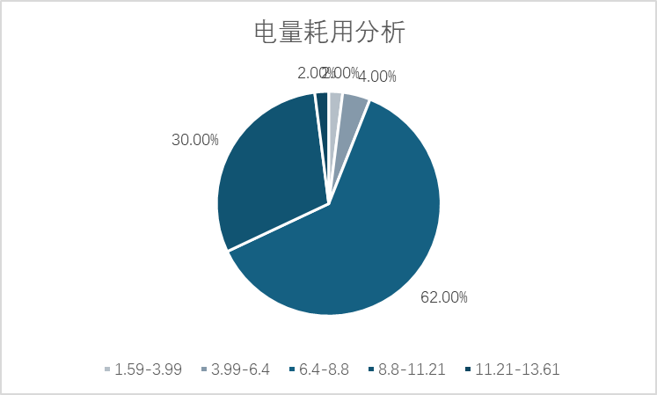
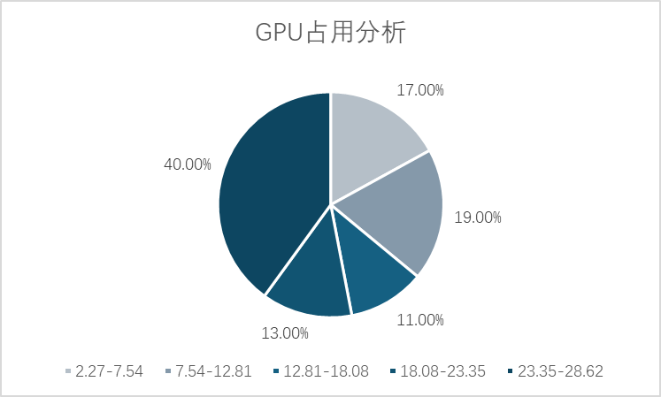
兼容性测试数据

Slide 18
深度性能测试执行情况
性能测试全面覆盖
深度性能测试模拟真实使用场景，全面检测应用性能。确保测试结果的准确性和可靠性，为用户提供优质、稳定的应用体验。
核心指标详尽分析
对应用的启动时长、电量、流量及CPU使用率等核心指标进行详尽分析。深入评估应用性能，找出潜在问题并进行优化。
优化方案针对性实施
根据测试结果，制定具体的优化方案并针对性实施。提升应用性能，确保在各种设备上均能稳定运行，为用户提供优质体验。
持续监控与调优
对应用性能进行持续监控和调优，确保应用始终保持最佳状态。为用户提供稳定、可靠的应用体验，满足用户的期望和需求。

Slide 19
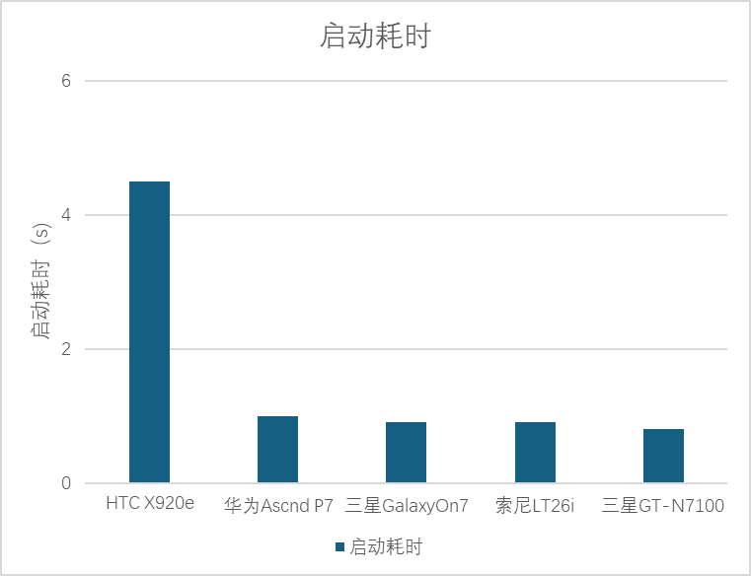
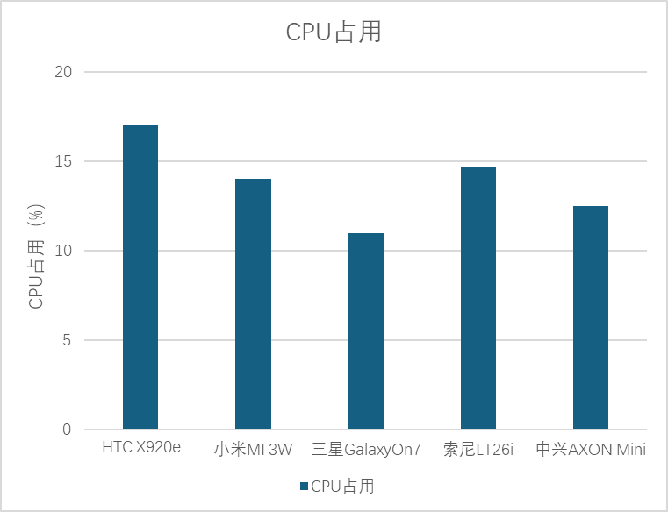
深度性能测试数据

Slide 20
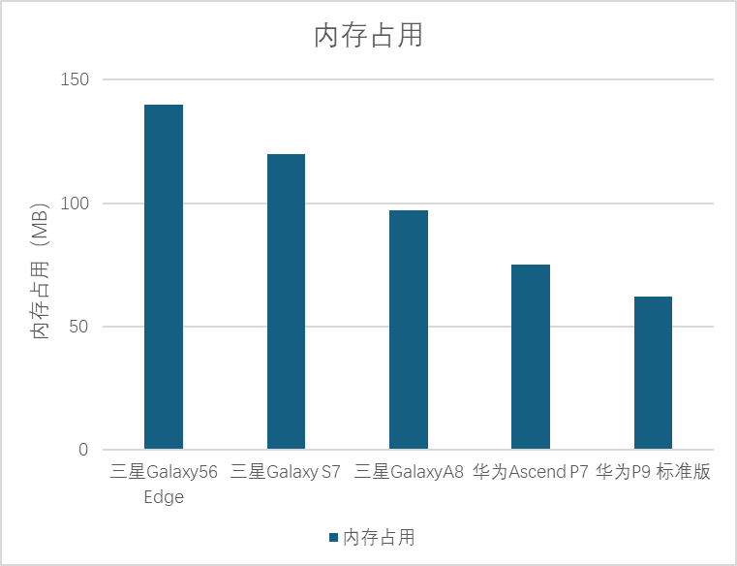
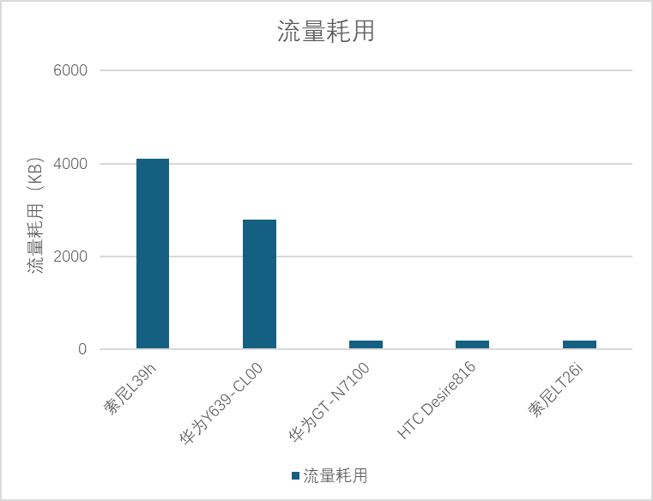
深度性能测试数据

Slide 21
测试结果分析与总结
脚本兼容性分析
深度性能分析
安装时间最长为29秒，内存占用和电量消耗较大。需优化APP的安装和性能，减少资源占用，提升用户体验，确保应用高效、流畅运行。
应用整体表现良好，但偶尔出现卡死现象，怀疑与网络环境有关。将深入调查网络环境对应用性能的影响，并采取相应的优化措施。
人工测试分析
测试结果总结
功能多样，页面流畅，可部分页面不兼容所有手机，缺陷区黑暗。需优化APP兼容性及性能，确保所有用户都能获得良好的体验。
APP存在兼容性、性能及卡顿问题。将针对这些问题制定详细的优化计划，并加强测试工作，确保应用质量得到全面提升，为用户提供优质体验。

Slide 22

REPORT
04
用户体验与提升效果

Slide 23
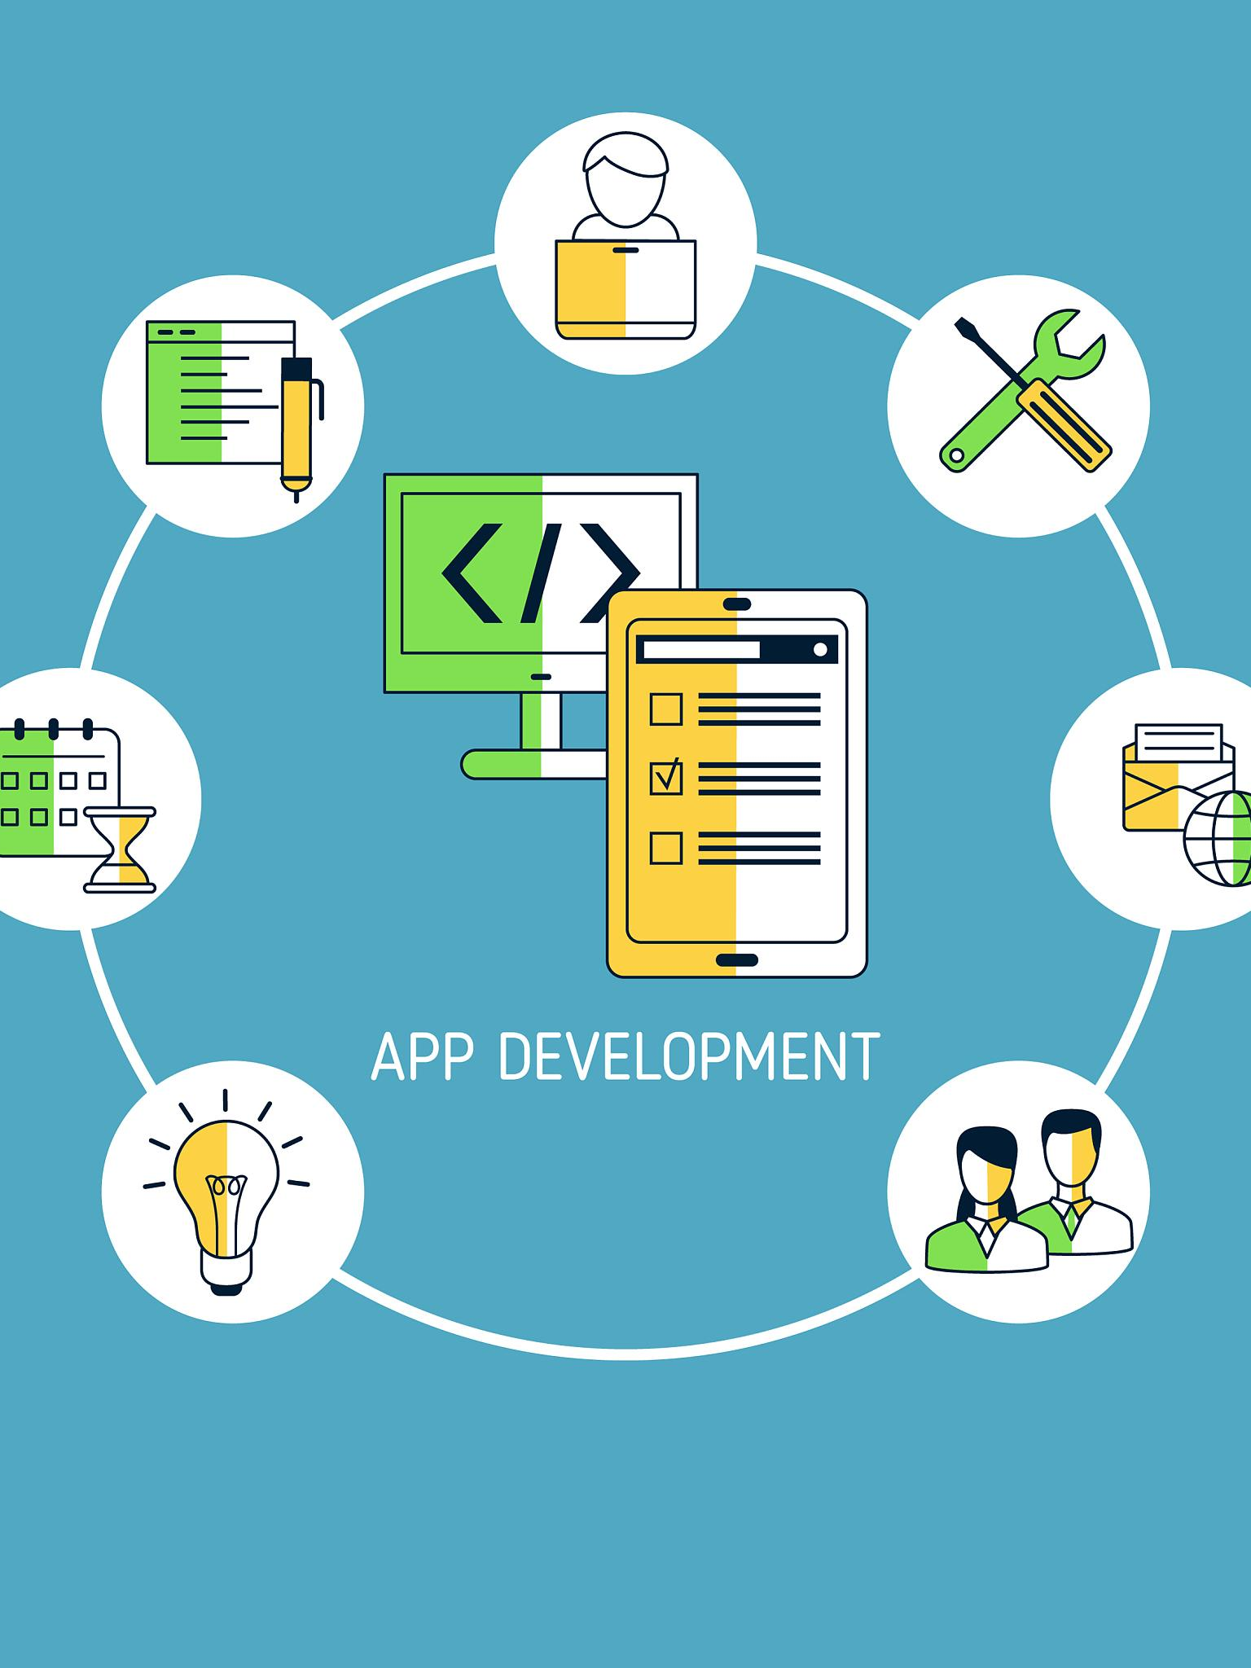
开发者对反馈的分析
用户反馈的重要性
开发者深入剖析用户反馈，认为其是产品迭代升级的关键指引。通过积极倾听用户声音，精准捕捉需求点，为应用持续优化提供坚实支撑与强大动力。
持续改进的必要性
针对用户提出的每一条反馈，开发者均进行细致分析，视其为产品迭代的重要参考。承诺将持续努力，不断优化产品性能与用户体验，以满足用户日益增长的需求。

Slide 24
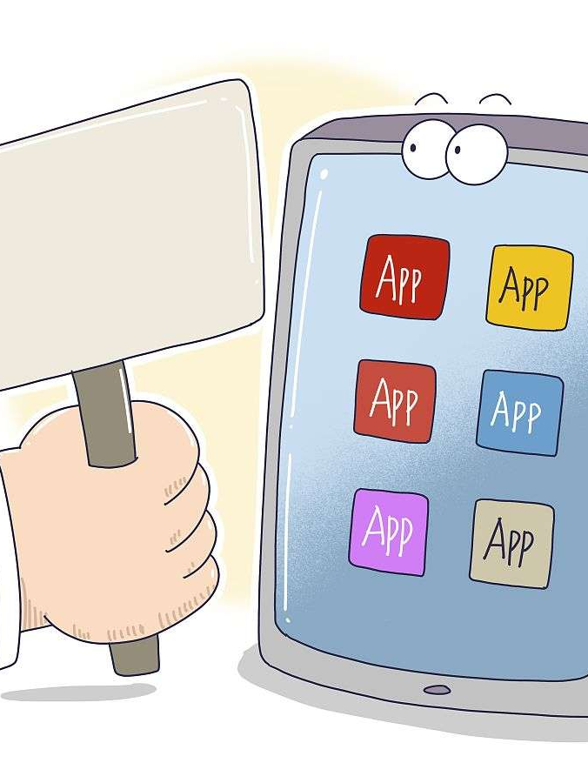
用户评价与建议
序号 | 用户 | 应用评价 | 改进建议 | 开发者分析
1 | 小李 | 挺好的。 | 可以增加音乐内容。 | 音乐内容在开发时只进行了简单的选择，后期会增加更多类型的音乐。
2 | 。 | 界面精美 | 部分字体可以修改一下 | 部分页面字体有些突兀，会进行调整。
3 | 小鱼 | 好 | 有时候有点卡顿，可以适当调整 | 与测试环境的网络有关，后期会进行调整。
4 | 桐 | 界面不错，内容丰富 | 睡眠计时增加调整时间的选项 | 睡眠倒计时开发时只进行了简单的设计，后续会调整
5 | 徐 | 功能完善。 | 页面的布局需要再优化。 | 部分页面布局不够恰当醒目。
6 | W | 挺好的 | 可增加睡眠打卡内容 | 后续会增加。
7 | Yhm | 完美 | 没有什么建议

Slide 25
用户反馈与评价总结分析
音乐内容待丰富
字体与布局优化
01
02
用户普遍认可应用的整体表现，认为界面设计精美且功能完善，唯一遗憾的是音乐内容较为单一，期待后续能增加更多元化的音乐选择。
部分用户反馈页面字体在某些情境下显得突兀，建议进行微调以提升阅读体验。同时，也有用户提出页面布局需进一步优化，确保所有内容都能清晰呈现。
卡顿问题待解决
睡眠功能待增强
03
04
尽管多数用户认可应用的流畅性，但仍有少数用户提到在特定情况下（如复杂操作或特定网络环境）出现卡顿现象，建议开发者针对此问题进行优化。
针对睡眠功能，用户给予高度评价但提出改进建议，如增加睡眠打卡内容以助用户更好追踪睡眠习惯，同时建议优化睡眠计时功能，增加更多个性化选项。

Slide 26

REPORT
05
团队分工与合作成效

Slide 27

张嘉慧的工作贡献
01
页面布局和功能实现
张嘉慧作为APP的主要开发者，负责了APP的页面布局和功能实现。她以细致入微的态度，精心设计和编码，确保了APP的页面布局合理、功能完备。
02
问题整理与解决方法
在开发过程中，张嘉慧还承担了整理问题的职责。无论是技术难题还是需求变更，她都积极应对，寻找解决方案，并与其他团队成员共享。
03
提升APP的稳定性
通过不断测试和优化，张嘉慧有效地提升了APP的稳定性和性能。她对细节的关注和对质量的执着追求，使得APP在用户手中更加稳定和流畅。

Slide 28
温晓雪的工作贡献
兼容性测试与性能
温晓雪专注于APP的兼容性测试和性能测试，以严谨的态度和专业的技能，确保APP在不同设备和环境下的稳定运行，从而为用户提供良好的使用体验。
用户体验分析与整理
除了测试之外，温晓雪还负责对用户体验进行分析和整理，通过收集用户的反馈和建议，不断优化APP的功能和性能，努力提升用户的满意度。
促进团队沟通与协作
温晓雪在测试和分析过程中，与团队成员保持着良好的沟通和协作，及时报告发现的问题和缺陷，并与其他成员共同讨论解决方案，确保项目的顺利推进。

Slide 29
团队合作与成效展示
明确分工提升效率：在ZenSleep的开发过程中，团队成员明确了各自的职责和分工，从而显著提升了工作的效率。每个人都能够专注于自己的任务，确保了开发过程的顺畅进行。
沟通顺畅促协作：除了分工明确外，团队成员之间的沟通也非常顺畅。通过有效的沟通工具和技术手段，及时交流信息、分享进展、解决遇到的问题，从而确保了项目按时按质完成。
最初构思变现实：在团队成员的共同努力下，基本实现了对APP的最初构思。通过不断的讨论、修改和完善，团队将一个简单的想法转变为一个功能丰富、操作便捷的应用程序。
完美呈现开发成果：ZenSleep的开发团队成功地完成了任务，将最初的构思完美地呈现了出来。他们通过明确的分工和顺畅的沟通，实现了对APP页面布局、功能实现以及性能优化。

Slide 30

REPORT
CATALOG
DATE
ANALYSIS
SUMMARY
THANKS
ZenSleep
感谢观看

